Slide 1
Звіт методичної комісії класних керівників
2019-2020 навчальний рік

Slide 2
Склад методкомісії :
Гайван В.В. (1м/с)
Лисюк І.В. (1ф)
Спаський С.М. (Іф)
Малахова І.В. (2ф)
Тимошенко Н.В. (2м/с)
Грановська С.О. (ІІф)
Паламарчук І.В. (3ф)
Рощик В.А. (зм/с)

Slide 3
Склад методкомісії :
Сосненко В.М. (ІІІф)
Смирнова Л.М.(4ф)
Латіна С.С. (4м/с)
Хоменко Л.І.
Кулініч М.О.
Сахно Л.П.

Slide 4
Методоб’єднання класних керівників працювало над проблемою:
«Формування професійної компетентності майбутніх медичних спеціалістів через інноваційну діяльність».

Slide 5
Відкриті виховні години:
«Видатні борці за незалежність України», кл. керівник групи ІІф Грановська С.О.
«Толерантність. Позитивне значення толерантності у формуванні цілісної особистості молодої людини», кл. керівник групи 4ф Смирнова Л.М.
«Пізнай свій рід – побачиш свій шлях у житті», кл. керівник групи 2ф Малахова І.В.

Slide 6
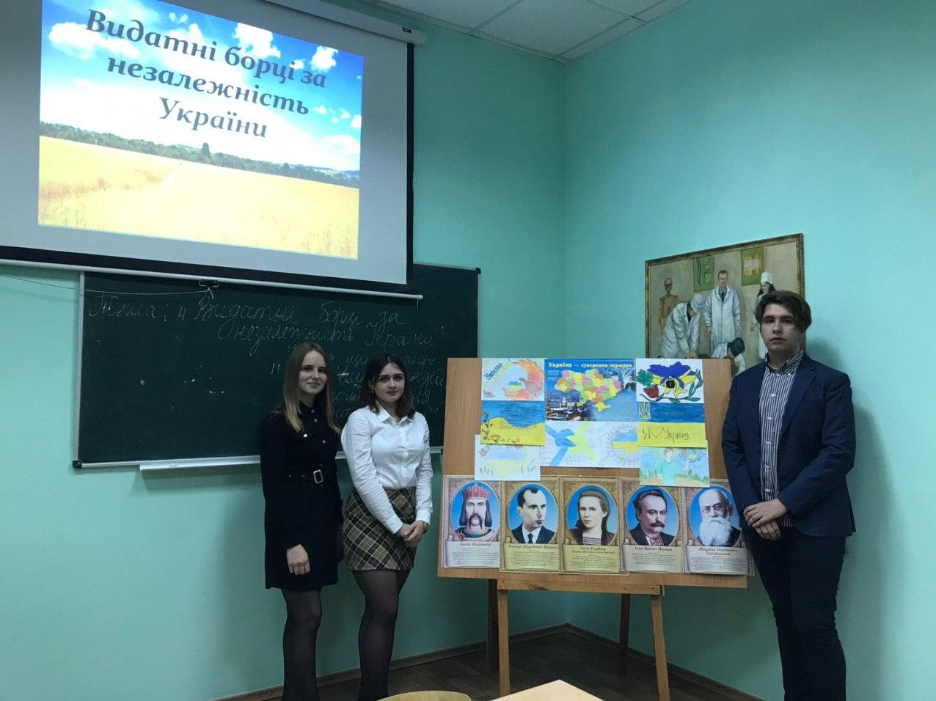
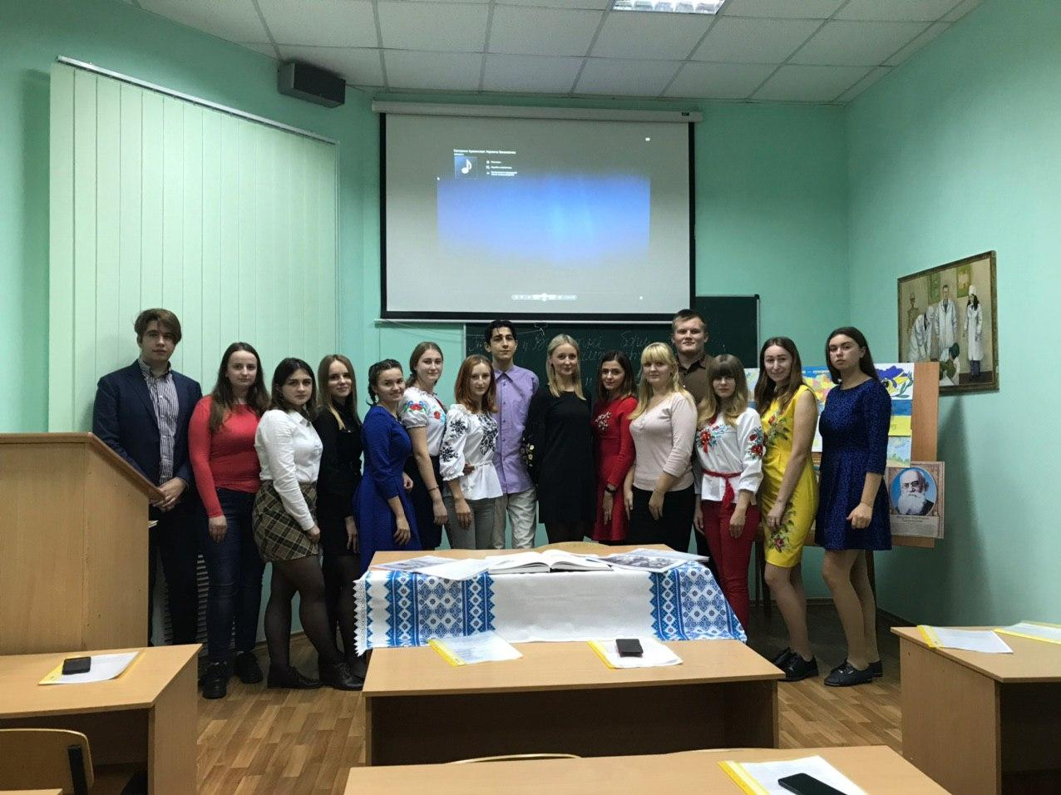
«Видатні борці за незалежність України», кл. керівник групи ІІф Грановська С.О.

Slide 7
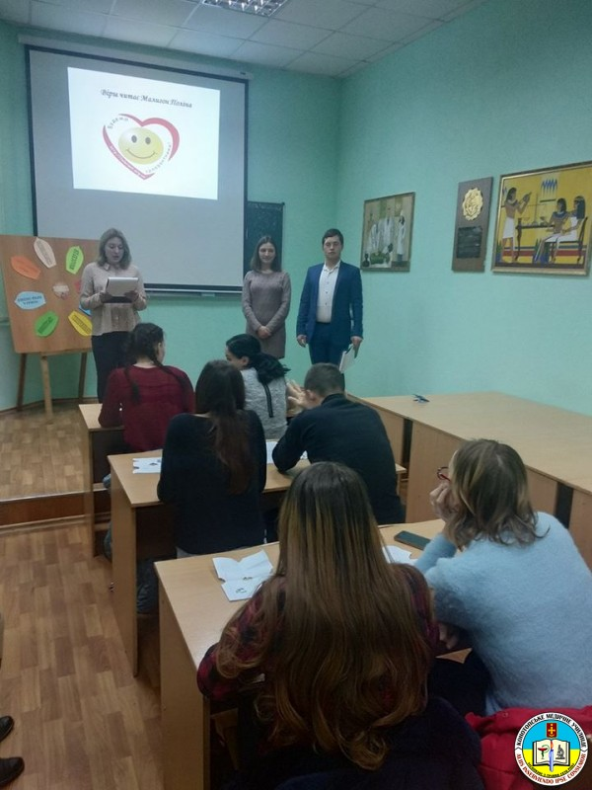
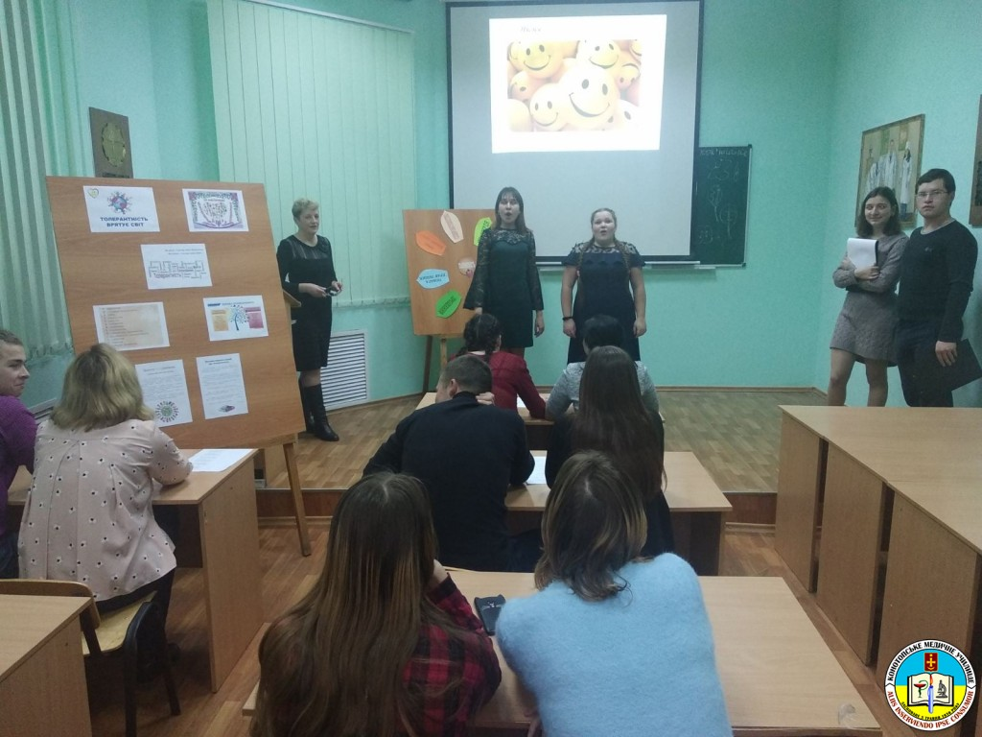
«Толерантність. Позитивне значення толерантності у формуванні цілісної особистості молодої людини», кл. керівник групи 4ф Смирнова Л.М.

Slide 8
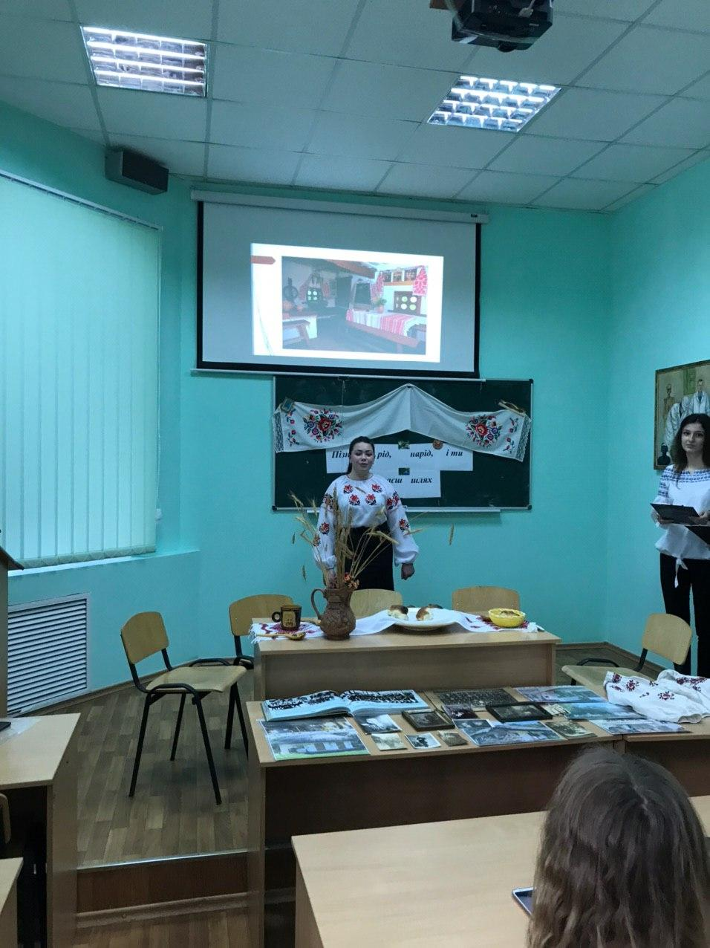
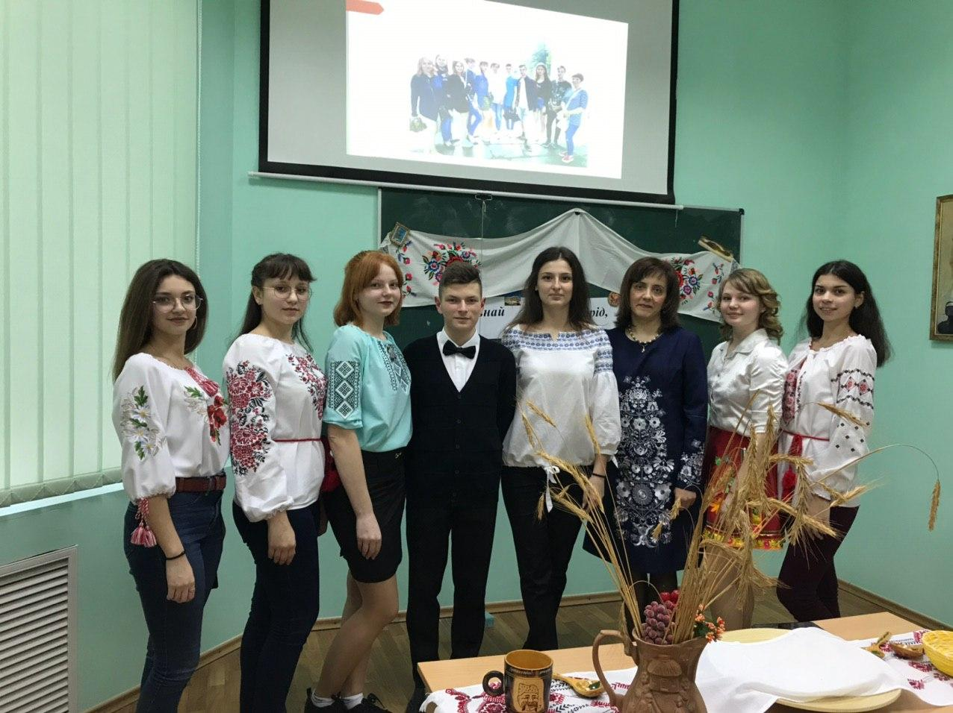
«Пізнай свій рід – побачиш свій шлях у житті», кл. керівник групи 2ф Малахова І.В.

Slide 9
Доповіді:
«Формування мовленнєвого етикету і культури спілкування студентів», кл. керівник групи 1м/с Гайван В.В. (листопад)
«Впровадження системи національно-патріотичного виховання на уроках ФЗК та в позаурочний час», кл. керівник групи 3ф Паламарчук І.В. (грудень)

Slide 10
Доповіді:
«Пріоритетні аспекти виховної роботи в гуртожитку », вихователь гуртожитку Кулініч М.О.(березень)
«Шляхи формування правової культури молоді в контексті сучасного розвитку українського суспільства», кл. керівник групи 4м/с Латіна С.С.(травень)

Slide 11
Методичні розробки:
« Духовність і здоров’я », кл. керівник групи ІІІ ф Сосненко В.М.(жовтень);
«Стоп булінг», кл.керівник групи 3м/с Рощик В.А.(грудень)
"Ми нація єдина, твої ми діти, Україно!", кл. керівник групи 2м/с Тимошенко Н.В. (січень)

Slide 12
Методичні розробки:
«Пісня з рукою на серці», вихователь гуртожитку Хоменко Л.І. (лютий)
"Душа поетова святая живе в святих його речах...", кл. керівник групи 1ф Лисюк І.В.(березень)
«Маю право», культорганізатор училища Сахно Л.П. (травень)

Slide 13
Дякую за увагу!

